Slide 1





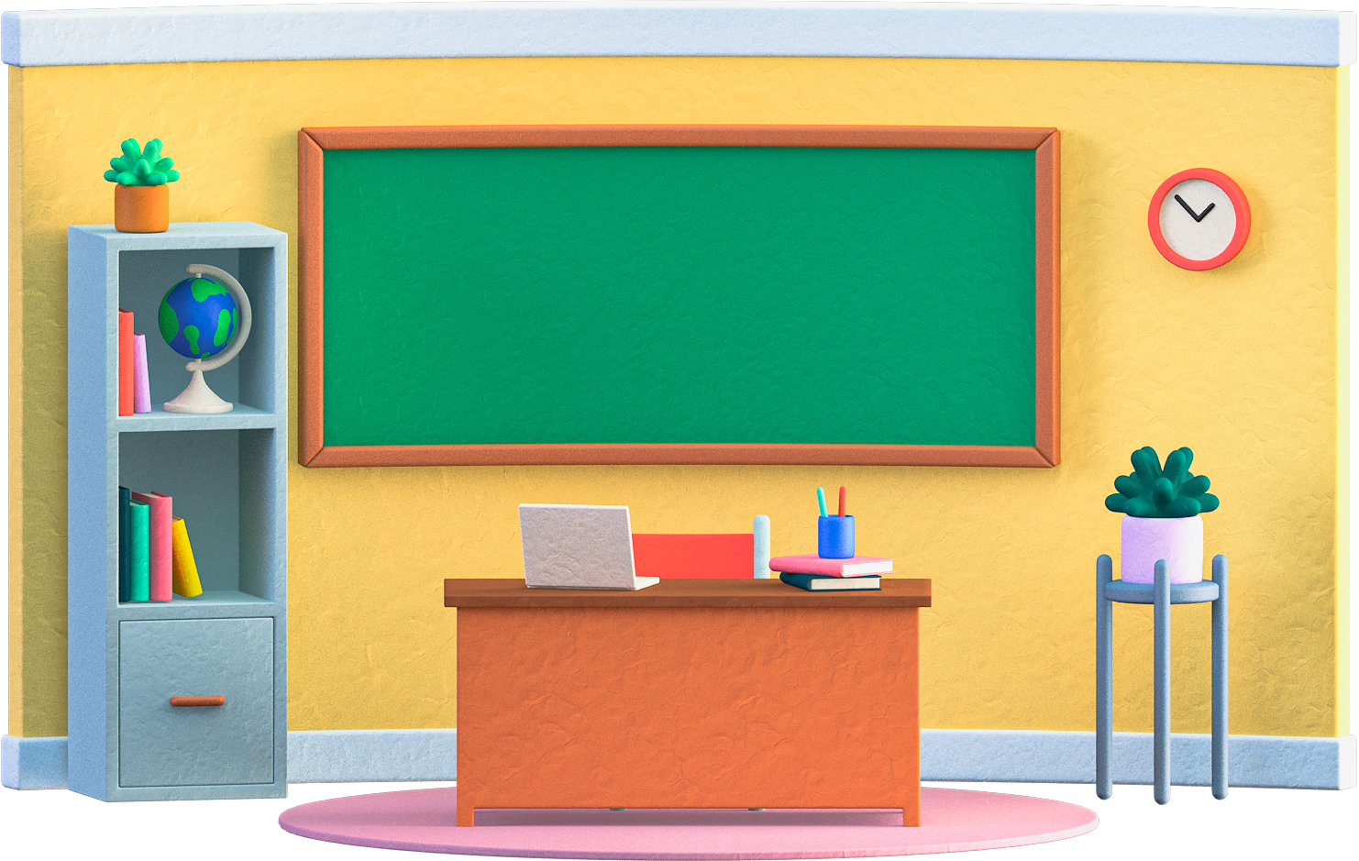



( القوانين الصفية )
أجلس جلسة صحيحة .
الالتزام بالهدوء .
أرفع يدي عند المشاركة.
أحترم الآخرين .
أستمع لشرح معلمتي .
أحافظ على نظافة المكان .
اعداد : أ/ نوره الأكلبي...

Slide 2

( مـسـألـة الـيـوم )
طول حذاء عبد الله ١٥ سم، وطول حذاء سالم ١٥٠ ملم. أي الحذاءين أطول؟
اعداد : أ/ نوره الأكلبي...

Slide 3
نـــــشــــاط
كم عدد طلاب الصف ؟
أوزع الطلاب على مجموعات متساوية ؟
ما عدد الطلاب في كل مجموعة ؟
ما عدد الطلاب المتبقين ؟
اعداد : أ/ نوره الأكلبي...

Slide 4


4-6 : تَفْسيرُ بَاقي القسْمة .
تـــشـــويـــــقــــه
اعداد : أ/ نوره الأكلبي...

Slide 5



4-6 : تَفْسيرُ بَاقي القسْمة .
فِكْرَةُ الدَّرْس:
أُفسِّرُ مَعنى البَاقي فِي مسائلِ القسمةِ..
الْمُفْرَدَاتُ السابقة :
بـاقـي الـقـسـمـة .
اعداد : أ/ نوره الأكلبي ... صفحة 132

Slide 6
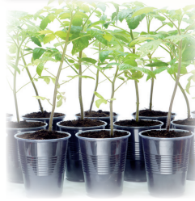
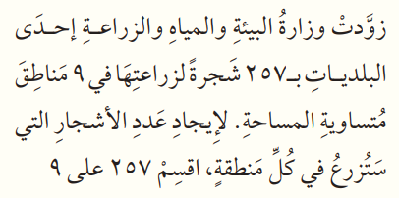

4-6 : تَفْسيرُ بَاقي القسْمة .
اسْــتــعِـــدَّ.
فِكْرَةُ الدَّرْس:
أُفسِّرُ مَعنى البَاقي فِي مسائلِ القسمةِ..
الْمُفْرَدَاتُ السابقة :
بـاقـي الـقـسـمـة.
اعداد : أ/ نوره الأكلبي ... صفحة 132

Slide 7
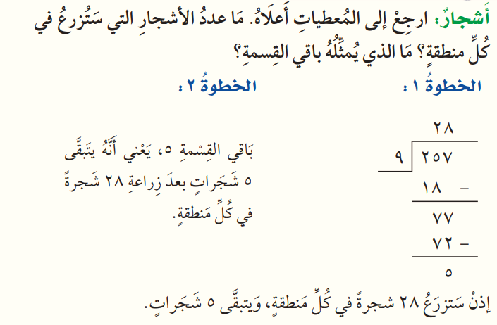

4-6 : تَفْسيرُ بَاقي القسْمة .
مثالان من واقع الحياة : َتفْسيرُ بَاقي القِسْمَةِ .
فِكْرَةُ الدَّرْس:
أُفسِّرُ مَعنى البَاقي فِي مسائلِ القسمةِ..
الْمُفْرَدَاتُ السابقة :
بـاقـي الـقـسـمـة .
اعداد : أ/ نوره الأكلبي ... صفحة 132

Slide 8
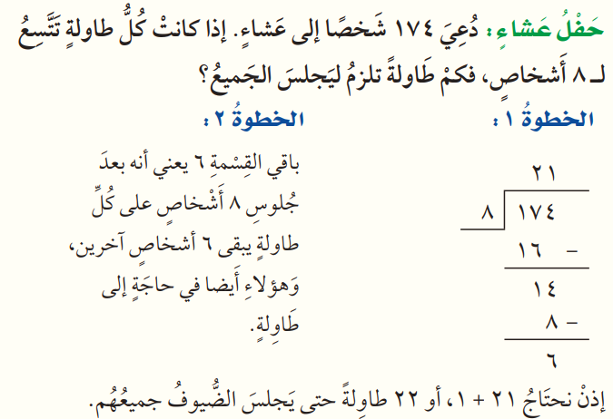

4-6 : تَفْسيرُ بَاقي القسْمة .
فِكْرَةُ الدَّرْس:
أُفسِّرُ مَعنى البَاقي فِي مسائلِ القسمةِ..
الْمُفْرَدَاتُ السابقة :
بـاقـي الـقـسـمـة.
اعداد : أ/ نوره الأكلبي ... صفحة 132

Slide 9
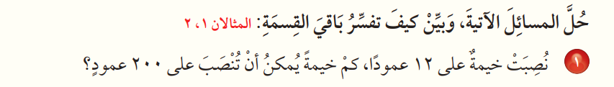

تــــأكَّــــدْ
اعداد : أ/ نوره الأكلبي ... صفحة 133

Slide 10
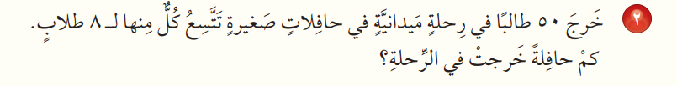

تــــأكَّــــدْ
اعداد : أ/ نوره الأكلبي ... صفحة 133

Slide 11
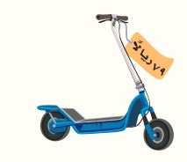
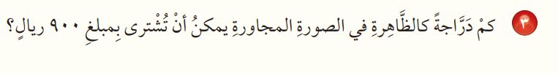
تــــأكَّــــدْ
اعداد : أ/ نوره الأكلبي ... صفحة 133

Slide 12
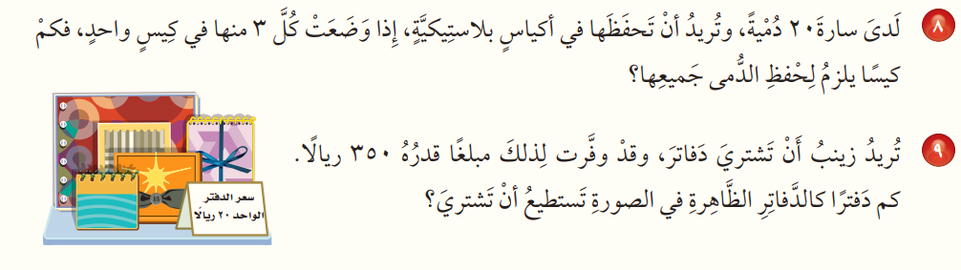
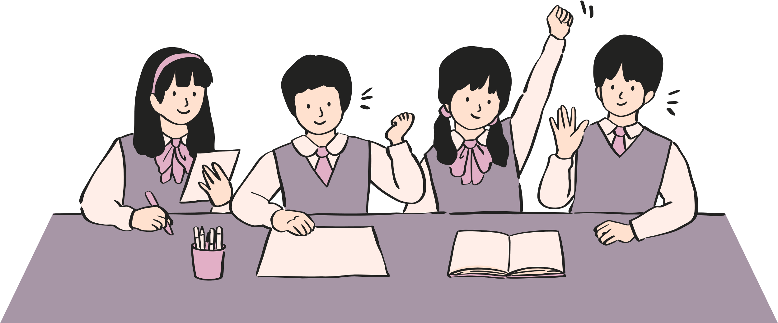
تَدَرَّبْ وَحلَّ المَسَائِلَ
اعداد : أ/ نوره الأكلبي ... صفحة 133

Slide 13
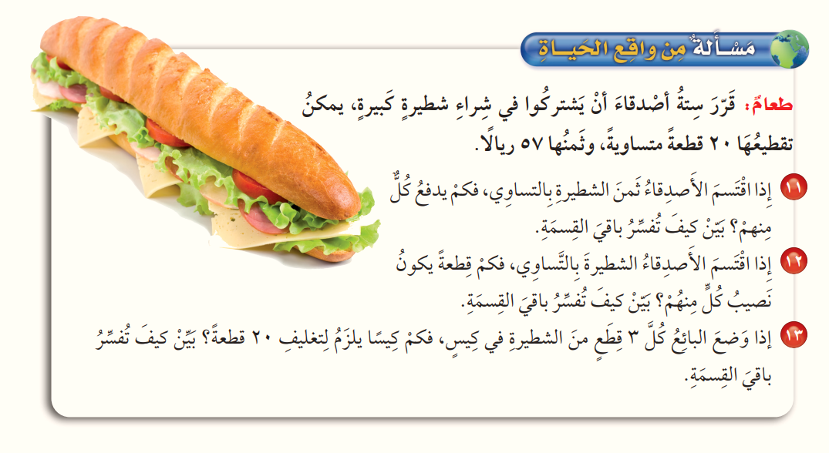
تَدَرَّبْ وَحلَّ المَسَائِلَ
اعداد : أ/ نوره الأكلبي ... صفحة 134

Slide 14
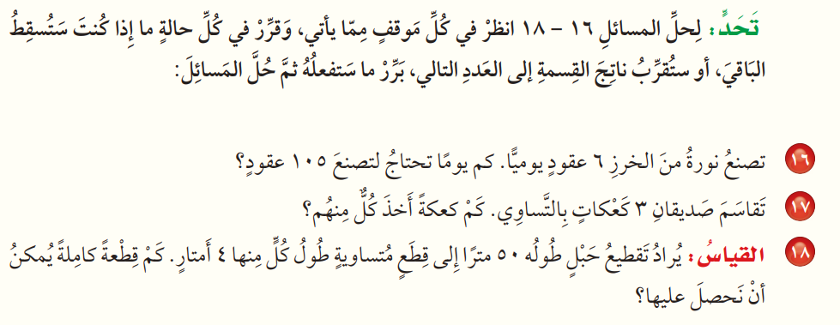

مسائلُ مهاراتِ التفكيرِ العُليا
اعداد : أ/ نوره الأكلبي ... صفحة 134

Slide 15
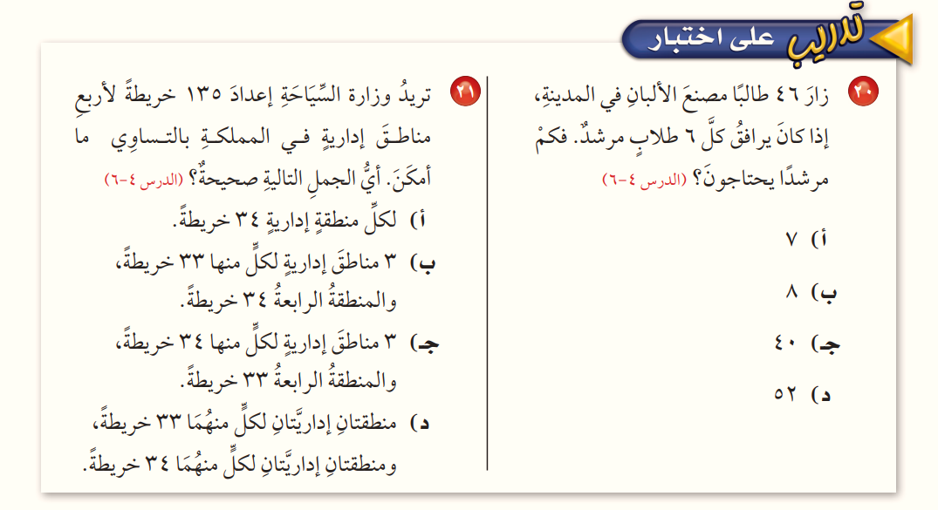
تدريب على اختبار
اعداد : أ/ نوره الأكلبي ... صفحة 135

Slide 16




( نـــشـــاط تـــفـــاعـــلـــي )

Slide 17


حل اختبار الفصل

